Slide 1


Time 5: Nytteverdi av skolefag
©Læringsmiljøsenteret

Slide 2

Timens tema
Fra forrige tema:
  Gi eksempler på noe dere opplevde som nyttig fra forrige time i lærende tankesett.
Til denne timen
  Hvilket fag valgte dere å jobbe med lærende tankesett i?
  Hvilke tre ting har dere skrevet ned som kan øke læring?
Tema for timen: Nytteverdi av skolefag.
©Læringsmiljøsenteret
Notes:
T

Slide 3

Velg deg et yrke
Velg et av yrkene i filmen:
  Helsearbeider
  Tømrer
  Veterinær
  Ingeniør
Hva må dere ha lært for å utføre yrket på en god måte?
©Læringsmiljøsenteret

Slide 4
Den franske revolusjonen
En iskald januarmorgen i 1793 ble kong Ludvig 16. av Frankrike ført bort fra hjemmet sitt. Han var dømt til døden ved halshugging. Folk jublet.
I løpet av noen år var forholdene i Frankrike snudd på hodet.
Før revolusjonen ble det franske samfunnet kalt et stendersamfunn. Det var delt inn i stender der noen få var privilegert, mens de fleste måtte arbeide og hadde mange plikter. Folket trodde kongen var utvalgt av Gud, og hvis de gjorde som Gud ville, fikk de lønn i himmelen.
Opplysningsfilosofene stilte spørsmål ved hvordan samfunnet skulle styres, og nektet for at kongen var utpekt av Gud til å styre. De hevdet at menneskene har rett til liv, frihet og eiendom. Adelsmannen Montesquieu mente at det var viktig å beskytte befolkningens rettigheter, og at ingen enkeltperson, som kongen, skulle ha all makt. Han mente makten skulle deles i tre. Den lovgivende (nasjonalforsamlingen), den utøvende (regjering og kongen) og den dømmende makt (domstolene). Slike tanker inspirerte folket.
©Læringsmiljøsenteret

Slide 5
Den franske revolusjonen
Hvilken nytte har jeg av dette, og hvordan kan jeg bruke det i eget liv?
Hvilken sammenheng er det mellom dette og det jeg synes er viktig, eller interesserer meg for?
I hvilket (fremtidig) yrke kan denne kunnskapen være nyttig?
Hvordan har det fremtidige yrket mitt betydning for andre mennesker?
©Læringsmiljøsenteret

Slide 6
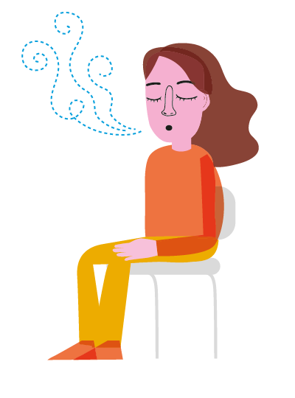
PUSTEPAUSE
©Læringsmiljøsenteret

Slide 7

Til neste gang
Tenk gjennom
  Hva mener du er nytteverdien av faget?
  Hvordan kan du få bruk for det i eget liv?
  Er det noe du interesserer deg for? Hvorfor?
  Kan kunnskapen være til nytte for andre enn deg selv? På hvilken måte?
©Læringsmiljøsenteret

Slide 8

Til neste gang
Prøv ut
  Prøv ut tankestrategiene som er presentert over. Var det enklere å se nytteverdien i faget når du tenkte rundt faget på denne måten?
  Lag en kort tekst basert på spørsmålene over.
  Se animasjonsfilmen i ROBUST-appen.
©Læringsmiljøsenteret

